Slide 1
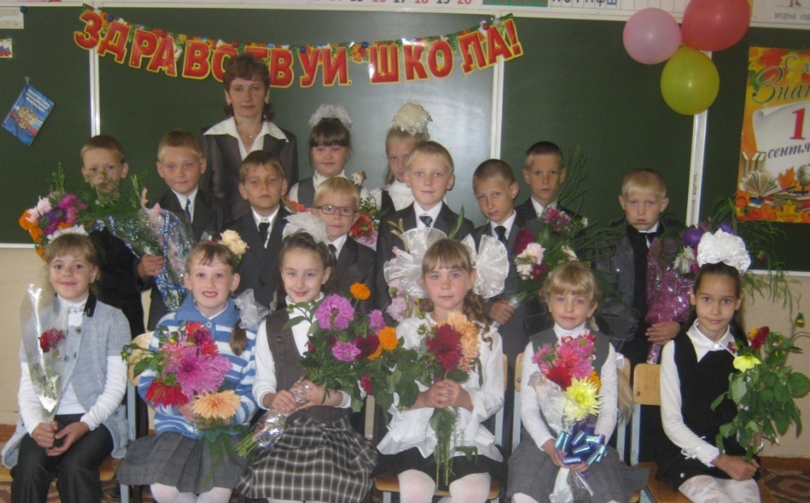
Родительское собрание: «Отметка в жизни моего ребёнка»
Чистякова Л.И,
учитель начальных классов
МКОУ «Седельниковская СОШ №2»

Slide 2
Что такое оценка и отметка?
Оценка есть определение качества достигнутых школьником результатов обучения.
Отметкой оценивается результат обучения-качество усвоения предметных знаний, умений, навыков, их соответствие требованиям федерального государственного образовательного стандарта начального образования
Цифровая
Отметка
«5,4,3,2»
контроль
И
оценка
словесная оценка

Slide 3
Функции контроля и оценки
Социальная
Образовательная
Воспитательная
Эмоциональная
Информационная
Управления

Slide 4
Результаты анкетирования родителей
Когда мой ребёнок идёт в школу, то я прошу его:
Быть внимательным – 50%
Хорошо себя вести – 15%
Быть умницей и молодцом – 13%
Соблюдать ПДД – 10%
Хорошо учиться – 4%
Стараться – 4%
Не опаздывать – 2%
Быть активным – 2%
Проверить портфель – 2%
Звонить в сложной ситуации – 2%

Slide 5
Когда мой ребёнок идёт в школу, то
Я требую от него:
Я желаю ему:
Ничего – 38%
Внимательности– 21%
Хорошего поведения- 12%
Соблюдать ПДД -8%
Хороших знаний -6%
«Пятёрок» -6%
Идти домой после школы-4%
Полной отдачи-2%
Не разговаривать с посторонними-2%
Хорошего дня, удачи-48%
Хороших отметок(«5»)-21%
Успехов- 8%
Хорошо учиться – 8%
Ничего – 6%
Быть внимательным -4%
Работать на уроке –2%
Хорошо себя вести-2%

Slide 6
Когда мой ребёнок получает
Хорошую отметку, то я:
Плохую отметку, то я:
Хвалю – 70%
Делаю подарок – 15%
Радуюсь – 8%
Разрешаю играть в компьютер – 2%
Ругаю -15%
Говорю «старайся, учи лучше, будь внимательнее» -17%
Выясняю причину -12%
Говорю «можно исправить»-10%
Меня это огорчает -10%
Говорю «это плохо» -6%
Прошу исправить -6%
Утешаю -6%
Это тоже результат -2%
Эх,ты! -2%

Slide 7
Наиболее употребляемые фразы при общении с детьми: (ответы детей)
Что ты получил сегодня? -14 уч-ся
Я так и знала. И в кого ты такой уродился.-1 уч-ся
Ничего, не расстраивайся, у нас есть время исправить - 8 уч-ся
Марш в свою комнату и не показывайся мне на глаза. – 3 уч-ся
Давай ещё раз заглянем в учебник, я думаю, нам это поможет – 10 уч-ся
Вот придёт отец! Он тебе покажет за двойку! – 1 уч-ся
Вот так и будешь на двойках и тройках ехать! – 3 уч-ся
Давай вместе попробуем разобраться, что тебе трудно – 12 уч-ся
Садись и учи, а я потом проверю – 6 уч-ся
Знаешь, когда я был маленьким, мне тоже это давалось с трудом – 9 уч-ся

Slide 8
Результаты анкетирования учащихся Если я получаю:
Хорошую отметку, то:
Плохую отметку, то:
Мама радуется– 2 ч.
Меня хвалят – 5 ч.
Молодец! – 1 ч.
Я свободен – 1 ч.
Мне хорошо – 2 ч.
Я счастлива и мама не ругает – 1 ч.
Я радуюсь – 1 ч.
Я могу играть в компьютер – 1 ч.
Бабушка смеётся от радости – 1 ч.
Я огорчаюсь – 2 ч.
Меня ругают – 9 ч.
Мне грустно – 1 ч.
Мама на меня кричит – 1 ч.
Мама огорчается – 1 ч.
Заставляют учить уроки – 1ч.

Slide 9
Если я что-то не понимаю в домашнем задании, то родители:
Мама мне всегда поможет – 6 ч.
Родители прочитают и подскажут – 1 ч.
Позвонят и спросят у учителя – 2 ч.
Мне ещё раз хорошо объяснят -4 ч.
Сами сделают – 3 ч.
Помогут в любую минуту – 1 ч.

Slide 10
Если я обращаюсь к родителям с просьбой помочь, то они говорят:
Помогают – 9 ч.
«Делай сам» – 1 ч.
«Позже!» – 1 ч.
Иногда отказывают – 1 ч.
«Делай на черновик, потом проверю» – 1 ч.
«Подожди минуточку» – 1 ч.
«Ещё раз попробуй сам» – 1 ч.

Slide 11
Родители хотят, чтобы я был:
Умным – 6 ч.
Отличником – 4 ч.
Получал хорошие оценки– 2 ч.
Добрым -1 ч.
Чтобы их слушался -1 ч.
Я был бы замечательным – 1 ч.
Хорошим учеником – 3 ч.
Похожим на дедушку – 1 ч.

Slide 12
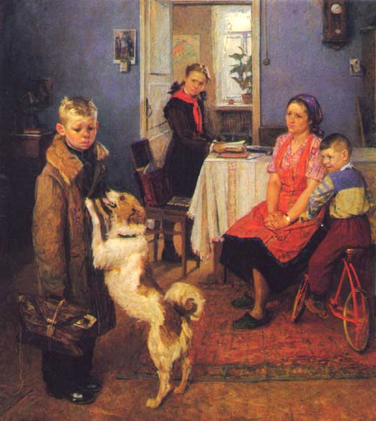

Slide 13
Как относиться к отметкам ребёнка?
Не ругайте ребёнка за плохую отметку. Ему очень хочется быть хорошим в наших глазах. Если быть таким не получается, ребёнок начинает врать и изворачиваться.
Сочувствуйте своему ребёнку, если он долго трудился, но результат его труда не высок. Объясните, что важен не только высокий результат. Больше важны знания, которые он сможет приобрести в результате ежедневного упорного труда.

Slide 14
Запреты самому себе
Не заставляйте ребёнка вымаливать себе отметку ради вашего душевного спокойствия
Не учите ребёнка ловчить, унижаться и приспосабливаться ради высокой отметки
Никогда не выражайте сомнений по поводу объективностивыставленной отметки вашему ребёнку вслух. Есть сомнения – идите в школу, попытайтесь объективно разобраться.
Не обвиняйте беспричинно других взрослых и детей в проблемах собственного ребёнка.

Slide 15
Способы поощрения
Поддерживайте ребёнка в его, пусть не очень значительных, но победах над собой, над своей ленью.
Устраивайте праздники по случаю получения хорошей отметки. Хорошее, как и плохое, запоминается надолго и его хочется повторить.
Демонстрируйте результаты своего труда, своих успехов, чтобы ребёнку хотелось вам подражать!

Slide 16
Каждый раз, когда вам хочется отругать своего ребёнка за плохую отметку или неаккуратно выполненное домашнее задание, вспомните себя в его возрасте, улыбнитесь и подумайте над тем, захочет ли ваш ребёнок через много-много летвспомнить вас и ваши родительские уроки. В конце концов радуйтесь тому, что у вас есть такое счастье – с кем-то делать уроки, кому-то помогать взрослеть!

